Slide 1
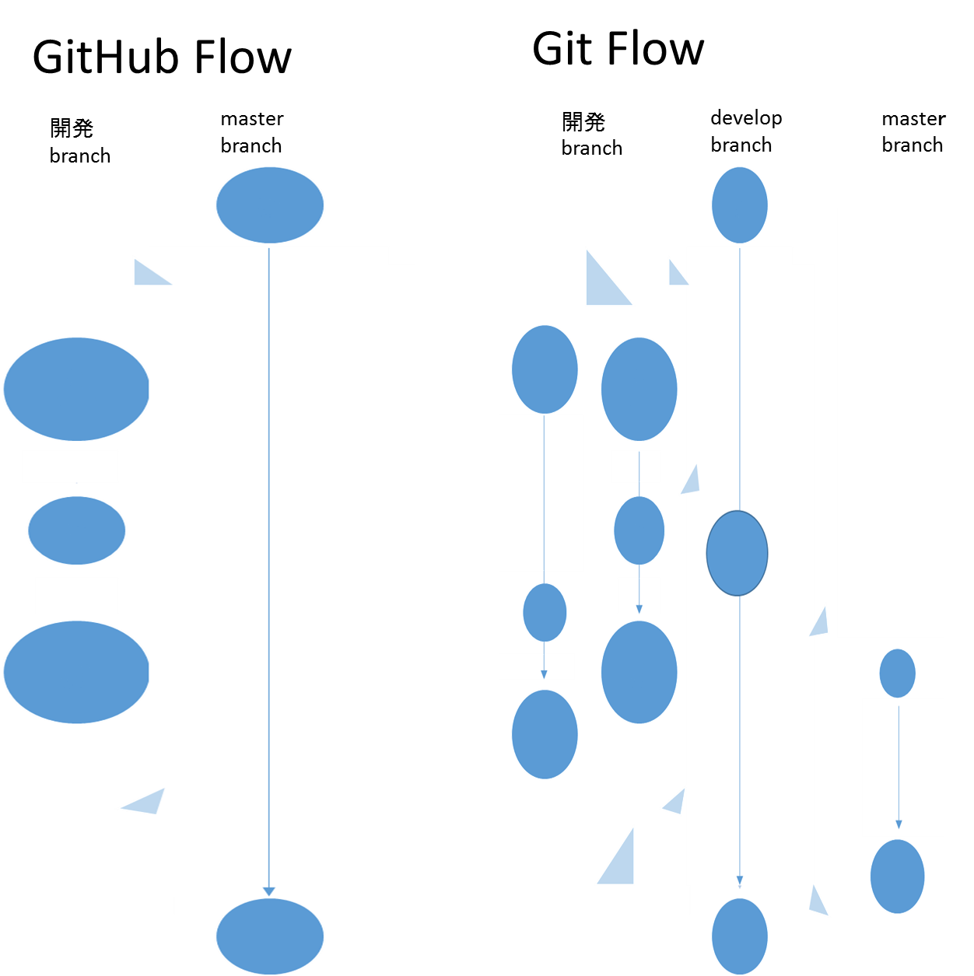
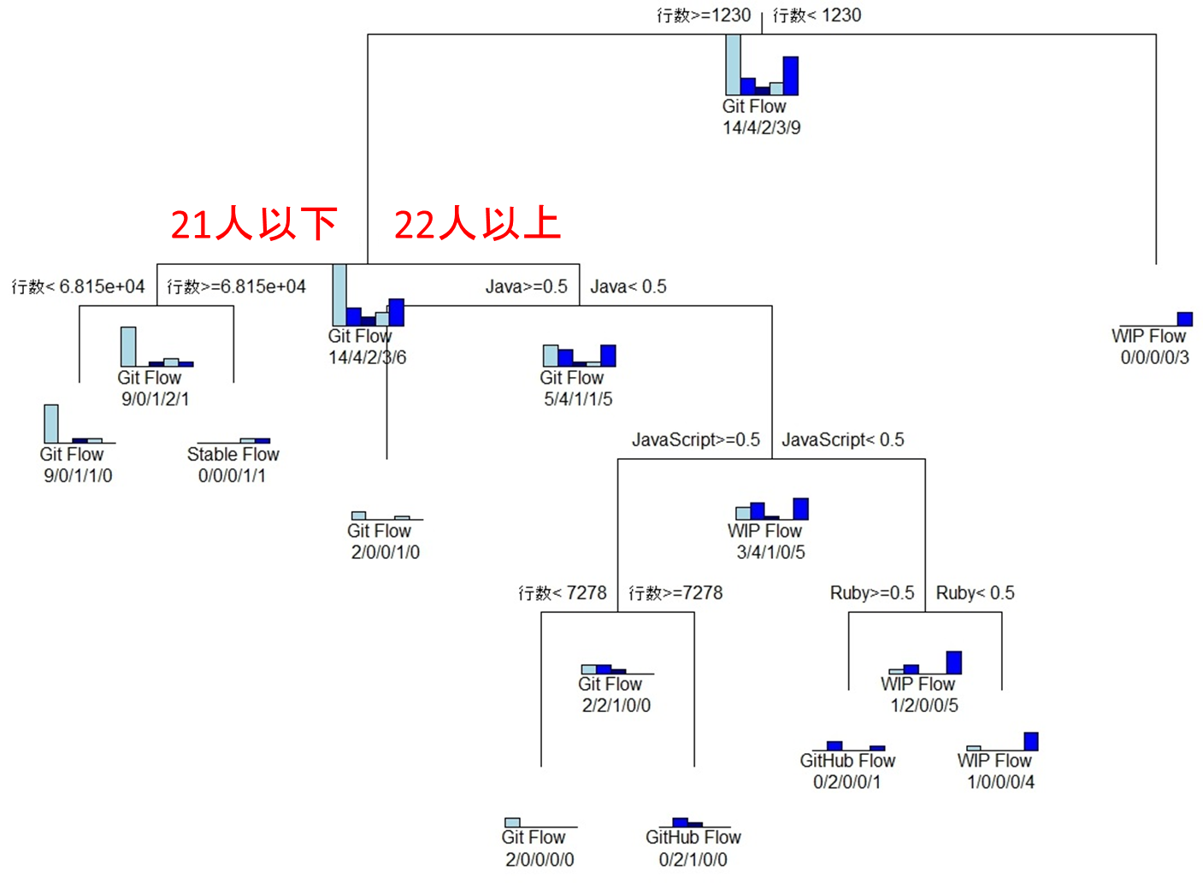
GitHubにおける開発フローの判別分析
矢吹研究室 1242132 若月純
背景
GitHubを用いた開発フローを導入すると
メンバの能力を最大限発揮出来る
しかし 間違った開発フローを導入すると・・・
開発フローの例
学習コストが
かかりすぎる
管理がしづらい
目的
開発フローの選択基準を明確にする
プロジェクトマネジメントとの関連
品質管理，納期管理，コスト管理を効率的に行う補助が出来るようになる．
研究方法
GitHubを用いた開発フローの調査
GitHub上のプロジェクトから性質と使われている開発フローの調査
調査したデータを分析
現在の進捗状況
行数，人数，規模で開発フローの
判別が出来るが，詳細に分けることが出来ていない
今後の計画
より詳細なプロジェクトの性質で
開発フローを選択する基準を明確に
出来ることを目指す
5人の場合 GitHub Flow
10人の場合 Git Flow
15人の場合 Git Flow
20人の場合 GitHub Flow
？

